Slide 1

พระบรมราโชวาท
พระบาทสมเด็จพระเจ้าอยู่หัวทรงพระราชทานพระบรมราโชวาทในพิธีพระราชทานปริญญาบัตรของมหาวิทยาลัยรามคำแหง เมื่อวันที่ ๒๐ ธันวาคม ๒๕๒๐ ว่า
“ท่านทั้งหลาย ซึ่งมีความรู้ ความคิด สติปัญญา สามารถที่จะสร้างประโยชน์ต่าง ๆ ได้พร้อมมูลอยู่นี้ ถ้าขาดวินัย ก็อาจปล่อยตัว ปล่อยใจ ให้เป็นไปตามความสะดวกสบาย ทำให้สูญเสียประโยชน์ที่พึงจะได้ไปเปล่า ๆ เท่ากับได้เบียดบังทำลายตนเองและทำลายผู้อื่น ให้เสียหายด้วยอย่างน่าตำหนิที่สุด เพราะฉะนั้น จึงจำเป็นที่ทุกคนจะต้องใช้วินัยบังคับ คือ บังคับให้ทำความดี ความเจริญ ให้แก่ตน และเผื่อแผ่ความดีความเจริญนั้น แก่ผู้อื่นพร้อมกันไปด้วย”

Slide 2
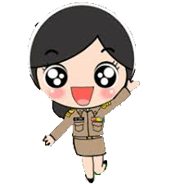
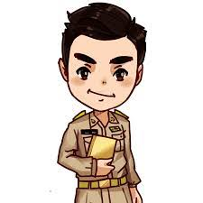
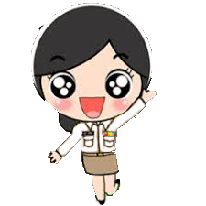
วินัยและการรักษาวินัย
บรรยายโดย
กลุ่มงานวินัยและระบบคุณธรรม
กลุ่มบริหารทรัพยากรบุคคล สำนักบริหารกลาง

Slide 3

วินัยข้าราชการพลเรือน หมายถึง
ระเบียบแบบแผนความประพฤติที่บัญญัติไว้ให้ข้าราชการปฏิบัติและห้ามมิให้ข้าราชการปฏิบัติเพื่อข้าราชการใช้ควบคุมตนเอง ผู้บังคับบัญชาใช้ควบคุมใต้บังคับบัญชา เพื่อให้ข้าราชการมีความประพฤติดี ละเว้นความประพฤติมิชอบ
จุดมุ่งหมายของการลงโทษทางวินัย
1. เพื่อปราบปรามผู้กระทำผิดวินัย
2. เพื่อหยุดยั้งผู้ที่คิดจะกระทำผิดวินัย
3. เพื่อรักษาเสถียรภาพและประสิทธิภาพในการบริหาร

Slide 4
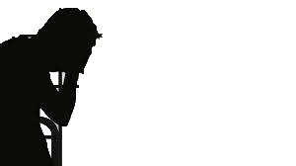
โทษทางวินัย
โทษสำหรับความผิด
อย่างไม่ร้ายแรง
  ภาคทัณฑ์
  ตัดเงินเดือน
  ลดเงินเดือน
โทษสำหรับความผิด
อย่างร้ายแรง
  ปลดออก
  ไล่ออก

Slide 5

มาตรา ๘๒ ข้าราชการพลเรือนสามัญต้องกระทำการอันเป็นข้อปฏิบัติดังต่อไปนี้
(๑) ต้องปฏิบัติหน้าที่ราชการด้วยความซื่อสัตย์ สุจริต และเที่ยงธรรม
ตัวอย่างที่ 1
เจ้าหน้าที่การเงินรับเงินค่าธรรมเนียมจากผู้มาชำระให้แก่ทางราชการ 100 บาท แล้วนำไปใช้ก่อนเพื่อซื้อยาให้มารดาซึ่งป่วยหนัก และไม่มีเงินซื้อยา สัปดาห์ต่อมาเป็นวันสิ้นเดือนได้รับเงินเดือนแล้วก็เอาเงิน 100 บาท ส่งทางราชการเท่าที่รับค่าธรรมเนียมไว้

Slide 6

ตัวอย่างที่ 2
เจ้าหน้าที่รับเงินและสิ่งของจากบริษัทแห่งหนึ่งเป็นการตอบแทนในการอำนวยความสะดวกในการตรวจตราเป็นกรณีพิเศษ โดยบริษัทดังกล่าวยินดีมอบเงินและสิ่งของให้เอง เจ้าหน้าที่มิได้เรียกร้องแต่อย่างใด

Slide 7
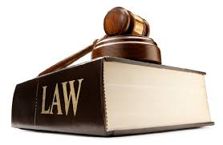
(๒) ต้องปฏิบัติหน้าที่ราชการให้เป็นไปตามกฎหมาย กฎ ระเบียบของทางราชการ มติของคณะรัฐมนตรี นโยบายของรัฐบาล และปฏิบัติตามระเบียบแบบแผนของทางราชการ
ตัวอย่างที่ 1
ข้าราชการยื่นใบลาขอลาพักผ่อนประจำปี 10 วัน ตามสิทธิ
แล้วหยุดราชการไปเลย โดยไม่รอรับอนุญาตจากผู้บังคับบัญชาก่อน

Slide 8
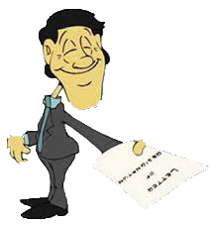
ตัวอย่างที่ 2
ข้าราชการหยุดราชการไป 1 วัน แล้วมายื่นใบลากิจ
ในวันรุ่งขึ้น
ตัวอย่างที่ 3
ข้าราชการหยุดราชการไป 1 วัน
เพราะป่วยเป็นไข้ แล้วยื่นใบลาขอลาป่วยในวันรุ่งขึ้นเมื่อมาทำงาน

Slide 9
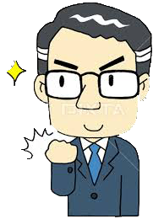
(๓) ต้องปฏิบัติหน้าที่ราชการให้เกิดผลดีหรือความก้าวหน้าแก่ราชการด้วยความตั้งใจอุตสาหะ เอาใจใส่
และรักษาประโยชน์ของทางราชการ
ตัวอย่างที่ 1
หัวหน้าศูนย์วิจัย นั่งประจำอยู่ในที่ทำการศูนย์โดยไม่มีงานทำเป็นเดือนๆ รอให้มีผู้สั่งหรือขอให้ทำการวิจัยเรื่องใด ซึ่งก็ไม่มีคำสั่งหรือคำขอ จึงคงนั่งรออยู่โดยไม่มีงานจะวิจัย

Slide 10
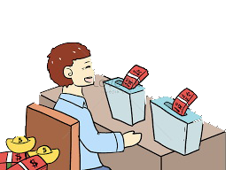
ตัวอย่างที่ 2
หัวหน้าฝ่ายทุจริตยักยอกเงินหลวง ผู้อำนวยการซึ่งเป็นผู้บังคับบัญชา ไม่ได้รู้เห็นเป็นใจกับการทุจริตนั้น ผู้อำนวยการ
จะมีความผิดทางวินัยด้วยหรือไม่

Slide 11
(๔) ต้องปฏิบัติตามคำสั่งของผู้บังคับบัญชาซึ่งสั่งในหน้าที่ราชการโดยชอบด้วยกฎหมายและระเบียบของทางราชการ โดยไม่ขัดขืนหรือหลีกเลี่ยง แต่ถ้าเห็นว่าการปฏิบัติตามคำสั่งนั้นจะทำให้เสียหายแก่ราชการ หรือจะเป็นการไม่รักษาประโยชน์ของทางราชการจะต้องเสนอความเห็นเป็นหนังสือทันทีเพื่อให้ผู้บังคับบัญชาทบทวนคำสั่งนั้น และเมื่อได้เสนอความเห็นแล้ว ถ้าผู้บังคับบัญชายืนยันให้ปฏิบัติตามคำสั่งเดิม ผู้อยู่ใต้บังคับบัญชาต้องปฏิบัติตาม

Slide 12
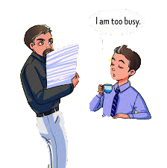
ตัวอย่างที่ 1
ข้าราชการได้รับคำสั่งจากผู้บังคับบัญชาให้มาปฏิบัติราชการด่วนเป็นพิเศษในวันอาทิตย์วันหนึ่ง แต่ไม่ยอมมาทำงานตามคำสั่ง
โดยอ้างว่าเป็นวันหยุดราชการ
ตัวอย่างที่ 2
ข้าราชการได้รับคำสั่งจากหัวหน้าสำนักงานให้ขับรถไปรับภรรยาของหัวหน้าสำนักงานจากบ้านมายังสำนักงาน เพื่อไปงานแต่งงานด้วยกัน ข้าราชการรายนั้น
ไม่ปฏิบัติตาม โดยอ้างว่าไม่ใช่หน้าที่ราชการ

Slide 13
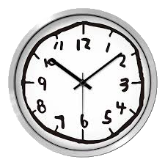

(๕) ต้องอุทิศเวลาของตนให้แก่ราชการ จะละทิ้ง
หรือทอดทิ้งหน้าที่ราชการมิได้
ตัวอย่างที่ 1
เจ้าหน้าที่พิมพ์ดีด มาทำงานสายวันละ 15 – 20 นาที บ่อยๆ โดยเข้าใจว่าไม่เป็นไร เพราะหัวหน้าไม่ว่าและตนพิมพ์เร็วกว่าคนอื่น เมื่อมาถึงที่ทำงานก็ลงพิมพ์ทันที ในขณะที่คนอื่นยังโอ้เอ้อยู่ งานก็เสร็จเท่ากับคนอื่น

Slide 14
ตัวอย่างที่ 2
ข้าราชการเอาของหลายชิ้นมาเร่ขายให้เพื่อนๆ ที่ทำงานด้วยกัน
ในเวลาทำงาน
ตัวอย่างที่ 3
ข้าราชการเดินขายประกันชีวิตให้กับเพื่อนๆ ที่ทำงานด้วยกัน
ในเวลาทำงาน
ตัวอย่างที่ 4
ข้าราชการขอลาออกจากราชการโดยยื่นใบลาออกจากราชการ
และหยุดราชการไปเลย โดยไม่รอรับคำสั่งอนุญาต

Slide 15

(๖) ต้องรักษาความลับของทางราชการ
Secret
ตัวอย่าง
สมมติว่าท่านเป็นเจ้าหน้าที่จัดทำเรื่องพิจารณาเลื่อนเงินเดือนข้าราชการ กำลังรวบรวมรายชื่อผู้ที่ผู้บังคับบัญชาเสนอเลื่อนเงินเดือน ภรรยาหรือสามีของท่านซึ่งเป็นข้าราชการพลเรือนสามัญในสังกัดถามท่านว่า ตัวเขาได้รับการเสนอชื่อให้เลื่อนเงินเดือน หรือไม่ ท่านจะบอกหรือไม่

Slide 16

(๗) ต้องสุภาพเรียบร้อย รักษาความสามัคคี และต้องช่วยเหลือกันในการปฏิบัติราชการระหว่างข้าราชการด้วยกันและผู้ร่วมปฏิบัติราชการ
ตัวอย่าง
ข้าราชการหญิง 2 คน
เช่าบ้านอยู่ด้วยกันเกิดขัดใจกัน ทะเลาะตบตีกันที่บ้านพักจนเรื่องถึงตำรวจ แต่ตกลงเลิกแล้วต่อกัน
ไม่เป็นคดี

Slide 17
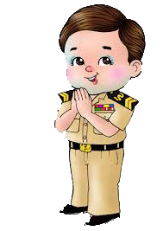
(๘) ต้องต้อนรับให้ความสะดวก ให้ความเป็นธรรม และให้การสงเคราะห์แก่ประชาชนผู้ติดต่อราชการเกี่ยวกับหน้าที่ของตน
“ต้อนรับ” คือ ให้การรับรองโดยไม่เนินเฉย
“ให้ความสะดวก” คือ ให้คล่อง ไม่ติดขัด
“ให้ความเป็นธรรม” คือ ทำโดยถูกต้อง
ไม่ลำเอียง
“ให้การสงเคราะห์” คือ ให้ความช่วยเหลือ

Slide 18
(๙) ต้องวางตนเป็นกลางทางการเมืองในการปฏิบัติหน้าที่ราชการและในการปฏิบัติการอื่นที่เกี่ยวข้องกับประชาชน กับจะต้องปฏิบัติตามระเบียบของทางราชการว่าด้วยมารยาททางการเมืองของข้าราชการด้วย
ตัวอย่างที่ 1
ข้าราชการรายหนึ่งเป็นสมาชิกของพรรคการเมือง ก. และไปร่วมประชุมพรรคการเมืองนั้นเป็นประจำ
ตัวอย่างที่ 2
ข้าราชการเป็นโฆษกพรรคการเมืองหนึ่ง

Slide 19

(๑๐) ต้องรักษาชื่อเสียงของตน และรักษาเกียรติศักดิ์ของตำแหน่งหน้าที่ราชการของตนมิให้เสื่อมเสีย
ตัวอย่างที่ 1
ข้าราชการพลเรือนสามัญขับรถชนคนบาดเจ็บสาหัส ถูกศาลพิพากษาให้จำคุก และปรับฐานกระทำโดยประมาทให้ผู้อื่นบาดเจ็บ โทษจำคุกให้รอการลงโทษ

Slide 20
ตัวอย่างที่ 2
ข้าราชการชายรายหนึ่ง สูบกัญชาไม่ถึงกับมึนเมา
ตัวอย่างที่ 3
ข้าราชการ ผู้เข้าสอบคัดเลือกเพื่อเลื่อนตำแหน่ง นำบันทึกย่อ
ที่จะสอบเข้าไปในห้องสอบ และนำออกมาดูเพื่อประกอบการเขียนคำตอบ แต่ถูกจับได้เสียก่อน

Slide 21

มาตรา ๘๓ ข้าราชการพลเรือนสามัญต้องไม่กระทำการใดอันเป็นข้อห้าม ดังต่อไปนี้
(๑) ต้องไม่รายงานเท็จต่อผู้บังคับบัญชา
การรายงานโดยปกปิดข้อความซึ่งควรต้องแจ้งถือว่า
เป็นการรายงานเท็จด้วย
ตัวอย่าง
เจ้าหน้าที่ธุรการบ้านอยู่ไกล ต้องนั่งรถไฟมาทำงาน วันหนึ่งขึ้นรถไฟไม่ทัน จึงต้องหยุดราชการในวันนั้น รุ่งขึ้นยื่นใบลาป่วย ขอลาป่วยในวันที่หยุดราชการไป

Slide 22
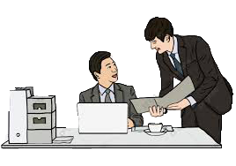
(๒) ต้องไม่ปฏิบัติราชการอันเป็นการกระทำการข้ามผู้บังคับบัญชาเหนือตน เว้นแต่ผู้บังคับบัญชาเหนือตนขึ้นไปเป็นผู้สั่งให้กระทำหรือได้รับอนุญาตเป็นพิเศษชั่วครั้งคราว
ตัวอย่าง
เจ้าหน้าที่บันทึกข้อมูล ทำเรื่องยื่นต่ออธิบดีโดยไม่ผ่านผู้บังคับบัญชาตามลำดับ

Slide 23

(๓) ต้องไม่อาศัยหรือยอมให้ผู้อื่นอาศัยตำแหน่งหน้าที่ราชการของตนหาประโยชน์ให้แก่ตนเองหรือผู้อื่น
ตัวอย่าง
เจ้าหน้าที่พัสดุมีหน้าที่จัดซื้อวัสดุสำนักงาน เช่น ดินสอ ยางลบ แฟ้ม คลิบลวด เข็มหมุด เป็นต้น ทุกร้านขายให้ทางราชการในราคาเดียวกัน โดยออกใบเสร็จแสดงการรับเงินจากทางราชการเต็มราคา ไม่ยอมลดให้ทางราชการ แต่จะจ่ายส่วนลดให้แก่เจ้าหน้าที่ 5% หลังจากซื้อขายกันแล้วแต่ละครั้ง เจ้าหน้าที่พัสดุผู้นั้นได้รับเงินส่วนลด 5% เป็นส่วนตัวเสมอ ทั้งนี้เจ้าหน้าที่ผู้นั้นเห็นว่า ถึงอย่างไรทางราชการจะต้องซื้อในราคานี้เสมอ การที่ร้านให้ส่วนลดแก่ตนเป็นการให้กันเป็นส่วนตัว ทางราชการไม่ได้เสียหายแต่ประการใด

Slide 24

(๔) ต้องไม่ประมาทเลินเล่อในหน้าที่ราชการ
ตัวอย่าง
เภสัชกรของสถานพยาบาลของทางราชการจ่ายยาผิด โดยแพทย์
สั่งยาหยอดตาให้คนไข้ แต่จ่ายยาทิงเจอร์ไอโอดีนให้ เป็นเหตุให้คนไข้นำไปหยอดตาแล้วเจ็บตา

Slide 25

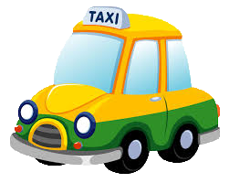
(๕) ต้องไม่กระทำการหรือยอมให้ผู้อื่นกระทำการหาผลประโยชน์อันอาจทำให้เสียความเที่ยงธรรมหรือเสื่อมเสียเกียรติศักดิ์ของตำแหน่งหน้าที่ราชการของตน
ตัวอย่าง
เจ้าหน้าที่ธุรการขับรถแท็กซี่รับจ้างในเวลากลางคืน

Slide 26

(๖) ต้องไม่เป็นกรรมการผู้จัดการ หรือผู้จัดการ หรือดำรงตำแหน่งอื่นใดที่มีลักษณะงานคล้ายคลึงกันนั้นในห้างหุ้นส่วนหรือบริษัท
ตัวอย่าง
ข้าราชการเป็นตัวแทนบริษัทประกันชีวิต

Slide 27
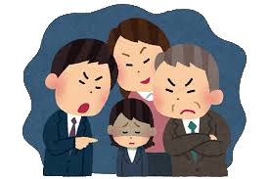
(๗) ต้องไม่กระทำการอย่างใดที่เป็นการ
กลั่นแกล้ง กดขี่ หรือข่มเหงกันในการปฏิบัติราชการ
ตัวอย่าง
หัวหน้ากอง สั่งให้ข้าราชการตำแหน่งระดับชำนาญการผู้หนึ่งร่างหนังสือตอบข้อหารือของส่วนราชการหนึ่ง ข้าราชการผู้นั้นร่างหนังสือตามที่รับคำสั่ง แล้วนำเข้าเสนอหัวหน้ากอง
ในห้องหัวหน้ากอง และยืนฟังคำสั่งใหม่ หัวหน้ากองอ่านร่างหนังสือนั้น แล้วพูดว่า “เป็นระดับชำนาญการแล้วยังร่างหนังสืออ่าน
ไม่รู้เรื่อง เอาไปร่างใหม่” แล้วโยนหนังสือนั้นลงพื้นให้ข้าราชการผู้นั้นรับไป

Slide 28
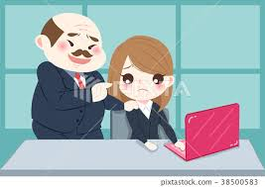
(๘) ต้องไม่กระทำการอันเป็นการล่วงละเมิด
หรือคุกคามทางเพศตามที่กำหนดในกฎ ก.พ.
ตัวอย่าง
ข้าราชการชายผู้หนึ่ง ขึ้นลิฟท์พร้อมกับข้าราชการสตรีอีกหลายคน
ขณะอยู่ในลิฟท์ ข้าราชการชายร้องเพลงเบาๆ ว่า “เมื่อวานก็ดูสวยดี แต่วันนี้
สวยกว่าเมื่อวาน”

Slide 29
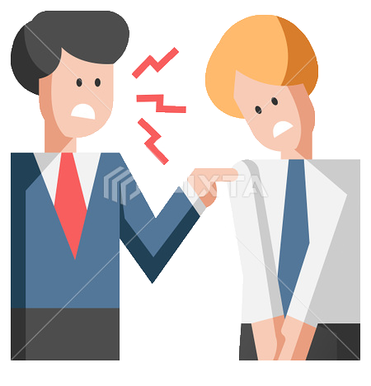
(๙) ต้องไม่ดูหมิ่น เหยียดหยาม กดขี่
หรือข่มเหงประชาชนผู้ติดต่อราชการ
ตัวอย่าง
เจ้าหน้าที่รับเรื่องราวร้องทุกข์
ไม่รับเรื่องราวที่ราษฎรคนหนึ่งยื่นร้องทุกข์ โดยบอกว่า “เขียนไม่เป็น
เรียนหนังสือมาหรือเปล่า เอาไปให้
คนอื่นเขียนให้ใหม่” แล้วโยน
หนังสือลงพื้นให้ผู้ร้องหยิบเอาไป

Slide 30

มาตรา ๘๕ การกระทำผิดวินัยในลักษณะดังต่อไปนี้ เป็นความผิดวินัยอย่างร้ายแรง
(๓) ละทิ้งหน้าที่ราชการติดต่อในคราวเดียวกันเป็นเวลาเกินสิบห้าวันโดยไม่มีเหตุอันสมควร หรือโดยมีพฤติการณ์อันแสดงถึงความจงใจไม่ปฏิบัติตามระเบียบของทางราชการ

Slide 31

การขัดกันระหว่างประโยชน์ส่วนบุคคลและประโยชน์ส่วนรวมของเจ้าหน้าที่ของรัฐ
หรือผลประโยชน์ทับซ้อน
CONFLICT OF INTERESTS (COI)

Slide 32
การขัดกันระหว่างประโยชน์ส่วนบุคคล
และประโยชน์ส่วนรวมของเจ้าหน้าที่ของรัฐ
CONFLICT OF INTERESTS (COI)
หมายถึง การที่เจ้าหน้าที่ของรัฐได้ตกอยู่ในฐานะเป็นผู้มีส่วนได้เสียในรูปแบบต่างๆ ตามที่กฎหมายบัญญัติห้าม

Slide 33
7 รูปแบบ : ผลประโยชน์ทับซ้อน
1. การนำทรัพย์สินของหน่วยงานไปใช้ชั่วคราวในกิจการที่เป็นของส่วนตนเพื่อประโยชน์ส่วนตัวของเจ้าหน้าที่ของรัฐ
และทำให้หน่วยงานของรัฐเสียหายหรือเสียประโยชน์
2. การที่เจ้าหน้าที่ของรัฐได้รับทรัพย์สินหรือประโยชน์ต่างๆ เช่น การรับของขวัญฯ และผลจากการรับทรัพย์สินนั้น
ได้ส่งผลหรือมีผลต่อการตัดสินใจในการดาเนินการตามอำนาจหน้าที่ของเจ้าหน้าที่ของรัฐในการปฏิบัติหน้าที่
3. การที่เจ้าหน้าที่ของรัฐได้ใช้ข้อมูลภายในของรัฐ ซึ่งเป็นข้อมูลที่มีความสำคัญ และได้ใช้ข้อมูลนั้นเพื่อประโยชน์สำหรับตนเอง ครอบครัว ญาติหรือพวกพ้อง
4. การที่เจ้าหน้าที่ของรัฐได้ทางานพิเศษต่างๆ โดยใช้เวลาในระหว่างที่จะต้องปฏิบัติงานตามอำนาจหน้าที่ให้กับ
รัฐหรือหน่วยงานของรัฐ
5. การที่เจ้าหน้าที่ของรัฐได้เข้ามาทำธุรกิจกับหน่วยงานภาครัฐ ในลักษณะที่เข้ามามีส่วนได้เสียในสัญญาต่างๆ
ที่ได้ทำไว้กับหน่วยงาน
6. การที่เจ้าหน้าที่ของรัฐได้ทำงานในภาคเอกชนที่มีความเกี่ยวข้องเชื่อมโยงกับอำนาจหน้าที่ของเจ้าหน้าที่รัฐในภายหลัง อันเป็นเวลาต่อเนื่องเมื่อได้พ้นจากการเป็นเจ้าหน้าที่ของรัฐ
7. การที่เจ้าหน้าที่ของรัฐ ได้กำหนดโครงการสาธารณะและได้นาโครงการฯ นั้น ไปลงพื้นที่ของตนเพื่อเอื้อ
ประโยชน์ส่วนตนหรือของพวกพ้อง

Slide 34
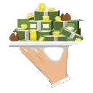
การรับทรัพย์สิน
ห้ามมิให้เจ้าหน้าที่ของรัฐผู้ใดรับทรัพย์สินหรือประโยชน์อื่นใดจากบุคคล นอกเหนือจากทรัพย์สินหรือประโยชน์อันควรได้ตามกฎหมาย เว้นแต่การรับทรัพย์สินหรือประโยชน์อื่นใดโดยธรรมจรรยา
ตามหลักเกณฑ์และจำนวนที่คณะกรรมการ ป.ป.ช. กำหนด

Slide 35

การรับทรัพย์สินโดยธรรมจรรยา
การรับทรัพย์สิน หรือประโยชน์อื่นใดจากญาติหรือจากบุคคลที่ให้กัน
ในโอกาสต่าง ๆ โดยปกติตามขนมธรรมเนียมประเพณี หรือวัฒนธรรม
หรือให้กันตามมารยาทที่ปฏิบัติกันในสังคม
หากมีความจำเป็นต้องรับเพราะเพื่อรักษาไมตรี...จะทำอย่างไร
1. แจ้งผู้บังคับบัญชา ซึ่งเป็นหัวหน้าส่วนราชการ วินิจฉัย
2. มีเหตุผลรับได้ - รับไว้
3. ไม่มีเหตุควรรับ - ส่งคืน
4. ส่งคืนไม่ได้ มอบให้ส่วนราชการ

Slide 36

การรักษาจรรยาข้าราชการ
มาตรา ๗๘ ข้าราชการพลเรือนสามัญต้องรักษาจรรยาข้าราชการตามที่ส่วนราชการกำหนดโดยมุ่งประสงค์
- ให้เป็นข้าราชการที่ดี
- มีเกียรติและศักดิ์ศรีความเป็นข้าราชการ

Slide 37

ข้อบังคับกรมตรวจบัญชีสหกรณ์
ว่าด้วยจรรยาข้าราชการกรมตรวจบัญชีสหกรณ์พ.ศ. 2554

Slide 38

ข้อ 5 ข้าราชการกรมตรวจบัญชีสหกรณ์พึงมีจรรยา ดังต่อไปนี้
(1) ยึดมั่นในสิ่งที่ถูกต้อง
(2) มีความรับผิดชอบ
(3) มีจริยธรรม
(4) มีการทำงานร่วมกัน
(5) มุ่งผลสัมฤทธิ์ของงาน
(6) มีศักดิ์ศรี

Slide 39

ข้อ 6 ให้ข้าราชการปฏิบัติตามจรรยาข้าราชการนี้โดยครบถ้วน ผู้บังคับบัญชาทุกระดับชั้นต้องให้ความสำคัญและเป็นแบบอย่างในการประพฤติปฏิบัติตามจรรยาข้าราชการ การไม่ปฏิบัติตามจรรยาข้าราชการอันมิใช่เป็นความผิดวินัย
ให้ผู้บังคับบัญชาตักเตือน นำไป
ประกอบการพิจารณาแต่งตั้งเลื่อน
เงินเดือน หรือสั่งให้ข้าราชการผู้นั้นได้รับการพัฒนา

Slide 40


